Slide 1
Муниципальное автономное общеобразовательное учреждение
«Лицей №142 г. Челябинска»
Научно-прикладной проект
«Чтение как базовая развивающая и образовательная
технология: современные подходы
к продвижению чтения»
Белоусов Александр Олегович,
директор МАОУ «Лицей №142 г. Челябинска»
Надтоко Галина Николаевна,
руководитель информационно-библиотечного центра
МАОУ «Лицей № 142 г. Челябинска»

Slide 2
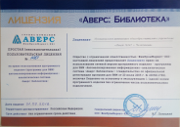
Создание системы управления инфраструктурой поддержки и развития чтения
Информационно-библиотечный центр
Преобразование предметно-пространственной среды ИБЦ (зонирование)
Введение должности педагога- библиотекаря
Корректировка локальных актов
Организация деятельности информационно-библиотечного центра
на основе использования информационно-коммуникационных технологий
Внедрение электронной системы Аверс
Заключение договора с компанией ЛитРес

Slide 3
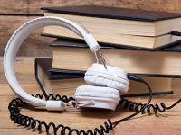
Создание вариативных условий для самостоятельной работы обучающихся с различными источниками информации
2018 г
2019 г
Создание фонда электронных изданий посредством использования ресурсов ЛитРес
Создание серии аудиокниг для обучающихся с особыми образовательными потребностями
Аудиокнига- это озвученное литературное произведение, записанное на любой звуковой носитель
Результат: тематическая аудио-библиотека, размещённая на сайте Лицея (не менее 10 произведений)
Целевая аудитория: обучающиеся с ОВЗ

Slide 4
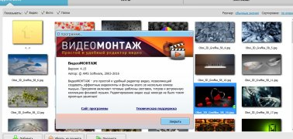
Создание эффективных механизмов координации деятельности педагогических работников и сотрудников информационно-библиотечного центра, направленных на когнитивное развитие обучающихся посредством чтения
Создание «Банка видеофрагментов» направленных на мотивацию чтения художественной и научно-популярной литературы
Результат: практико-ориентированный методический продукт «Банк видеофрагментов», размещённый на сайте Лицея
Фрагменты научно-популярных фильмов
Положительная статистика пользователей
Фрагменты художественных фильмов
Цель: создание методического продукта, направленного на формирование интереса к чтению

Slide 5
Создание эффективных механизмов координации деятельности педагогических работников и сотрудников информационно-библиотечного центра, направленных на когнитивное развитие обучающихся посредством чтения
Проведение конкурса «Читающая семья - читающий Лицей»
(для учащихся и родителей)
Конкурс комиксов по книге «Читаем по-новому»
Конкурс видеороликов «Читать – модно!»
Конкурс буктрейлеров «Советую прочитать»
Создание и проведение Квеста с участием учащихся 7 классов и их родителей
Постановка спектакля
«Подиум литературных героев»
Методические рекомендации по проведению конкурса и организации совместной деятельности обучающихся, родителей и педагогов по продвижению чтения

Slide 6
Расширение социокультурного пространства чтения
Создание сетевого сообщества Лицея «Читающие ВКонтакте»
Создание аннотаций прочитанных книг на уроках литературы и курсах внеурочной деятельности
Отзывы учащихся и родителей о прочитанных книгах
Проведение акции «Repost интересная книга»
Проведение акции «Life hack Чтение со смыслом»

Slide 7
Прогнозируемые результаты
Повышение читательской активности
Повышение качества образования
Увеличение количества читающих обучающихся и семей
Расширится спектр оказываемых услуг
Расширятся коммуникативные возможности
Появятся новые возможности для детей с ОВЗ

Slide 8
Муниципальное автономное общеобразовательное учреждение
«Лицей №142 г. Челябинска»
Научно-прикладной проект
«Чтение как базовая развивающая и образовательная
технология: современные подходы
к продвижению чтения»
Белоусов Александр Олегович,
директор МАОУ «Лицей №142 г. Челябинска»
Надтоко Галина Николаевна,
руководитель информационно-библиотечного центра
МАОУ «Лицей № 142 г. Челябинска»

